Slide 1
Л.Н. ГУМИЛЕВ АТЫНДАҒЫ ЕУРАЗИЯ ҰЛТТЫҚ УНИВЕРСИТЕТІ
14-ДӘРІС
Ғылымдағы іргелі физикалық эксперименттер

Slide 2
ДӘРІС ЖОСПАРЫ:
Жаңа білім алудағы физикалық эксперименттердің рөлі
Физика бөлімдеріндегі маңызды эксперименттер
Болашақта ғылымдағы физикалық тәжірибелердің орны

Slide 3
1. ВАКУУМДЫҚ ТЕХНИКАСЫНЫҢ ДАМУ ТАРИХЫ
Ғалам туралы жаңа білімдер алудағы физикалық тәжірибелердің рөлі
Эксперименттер
Физикалық эксперименттер ғаламның құрылысы мен табиғаты туралы жаңа мәліметтер алуға мүмкіндік береді.
Теориялар
Эксперименталды деректер жаңа ғылыми теорияларды және гипотезаларды жасауға негіз болады.
Ашылулар
Жаңа ғылыми ашылулар ғылымның дамуына және адамзаттың білімін кеңейтуге ықпал етеді.

Slide 4
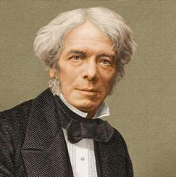
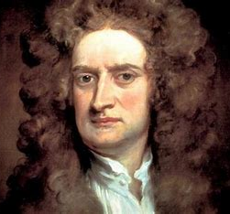
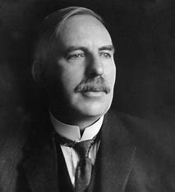
Физика бөлімдеріндегі маңызды эксперименттер
Майкл Фарадейдің электромагниттік индукция эксперименті.
Исаак Ньютонның жарық спектрін зерттеуі.
Резерфордтың алтын фольга эксперименті.

Slide 5
Эксперименттер
Галилейдің еркін түсу эксперименті
Галилео Галилей еркін түсу заңдарын зерттеу үшін әртүрлі ауырлықтағы денелердің құлауын бақылап, олар жерге бірдей уақытта түсетінін көрсетті. Бұл эксперимент ауырлық күші әсер ететін барлық денелерге бірдей әсер ететінін дәлелдеп, Ньютонның механикасының дамуына негіз болды.
Эйнштейннің фотоэффект тәжірибесі
Альберт Эйнштейннің бұл тәжірибесі жарықтың корпускулярлық (кванттық) қасиетін көрсетіп, фотоэлектрлік эффектіні түсіндірді. Бұл зерттеу кванттық механиканың дамуына түрткі болды және жарықтың фотондардан тұратынын дәлелдеді. Эйнштейн осы жұмысы үшін Нобель сыйлығын алды.
Кавендиштің гравитация тәжірибесі
Генри Кавендиш гравитациялық тұрақтыны өлшеу үшін екі ауыр шарды пайдаланған тәжірибесі арқылы гравитация күшінің шамасын анықтады. Бұл зерттеу жер массасын және басқа астрономиялық параметрлерді есептеуге мүмкіндік берді.

Slide 6
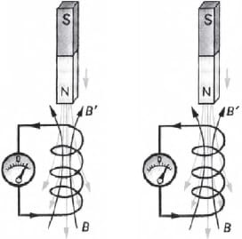
Фарадей тәжірибесі
1831ж М.Фарадей (ағыл.). Магнит пен тұйықталған катушканың бір-біріне қатысты қозғалуының салдарынан катушкада ток пайда болады, ол ток индукциялық ток деп аталады.
Фарадей магнит өрісінің электр тогын индукциялайтынын көрсетті, бұл электромагнетизмнің негізін қалаған эксперимент.

Slide 7
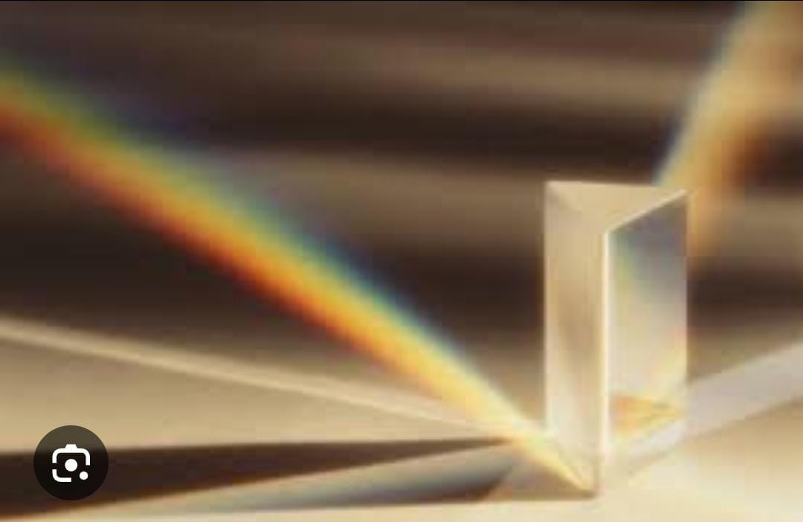
Ньютонның призмамен жасаған тәжірибесі
Исаак Ньютонның призмамен тәжірибесі 1666 жылы жүргізілген, және ол жарықтың табиғатын зерттеуге арналған.
Ньютон жарықтың құрамын зерттеу үшін үшбұрышты шыны призманы қолданды. Призма жарықты өткізген кезде, оның түрлі түстерге бөлінетінін көрсетті.

Slide 8
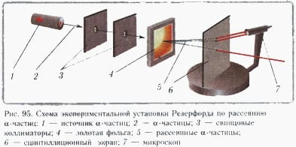
Резерфордтың алтын фольга эксперименті
Эрнест Резерфорд атомның құрылымын зерттеп, атом ядросының бар екенін анықтады. Ол альфа бөлшектерін алтын фольгадан өткізіп, олардың шашырауын бақылаған.

Slide 9
Болашақта ғылымдағы физикалық тәжірибелердің орны
Болашақта ғылымдағы физикалық тәжірибелердің орны ерекше маңызды болып қала береді. Ғылымда жаңа теориялар мен болжамдарды тексеру үшін тәжірибелер қажет. Технологияның дамуы зертханалық жұмыстар мен күрделі эксперименттердің сапасын арттырып, бұрын мүмкін емес болған зерттеулерді жүзеге асыруға жол ашады.
Сонымен қатар, жасанды интеллект пен робототехниканың көмегімен тәжірибелердің автоматтандырылуы зерттеу үдерісін жылдамдатады және адамның қателік ықтималдығын азайтады. Болашақта физикалық тәжірибелер ғылымдағы негізгі жетістіктерге жетудің маңызды аспабы болып қала бермек.

Slide 10
Бақылау сұрақтары:
Физикалық эксперименттердің маңызын түсіндір.
Ғалымдардың жасаған қандай атақты тәжірибелерін білесің?
Болашақта ғылымдағы физикалық тәжірибелердің орны қандай?

Slide 11
НАЗАРЛАРЫҢЫЗҒА РАҚМЕТ!

